Slide 1

UBND QUẬN DƯƠNG KINH TRƯỜNG TIỂU HỌC ANH DŨNG
MÔN TOÁN LỚP 4
Bài 53: LUYỆN TẬP
Giáo viên: ………………….

Slide 2
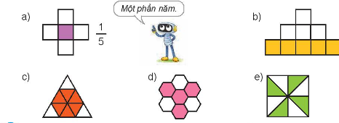
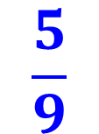
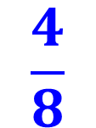
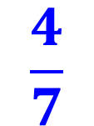
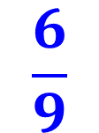
Thứ…….ngày ……. tháng ……. năm 2023
TOÁN
Bài 53: LUYỆN TẬP
1.Viết rồi đọc phân số chỉ phần đã tô màu trong mỗi hình sau (theo mẫu).
$$\frac{5}{9}$$
$$\frac{6}{9}$$
$$\frac{4}{7}$$
$$\frac{4}{8}$$

Slide 3
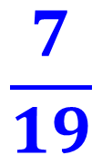
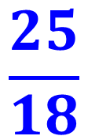
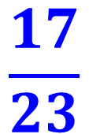
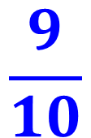
Thứ…….ngày ……. tháng ……. năm 2023
TOÁN
Bài 53: LUYỆN TẬP
2.Viết phân số.
$$\frac{9}{10}$$
a.Bảy phần mười chín.
$$\frac{7}{19}$$
b.Chín phần mười.
$$\frac{17}{23}$$
c.Mười bảy phần hai mươi ba.
$$\frac{25}{18}$$
d.Hai mươi lăm phần năm mươi tám.

Slide 4


Thứ…….ngày ……. tháng ……. năm 2023
TOÁN
Bài 53: LUYỆN TẬP
3.Đã tô màu số bông nào dưới đây
$$\frac{3}{4}$$
A

Slide 5

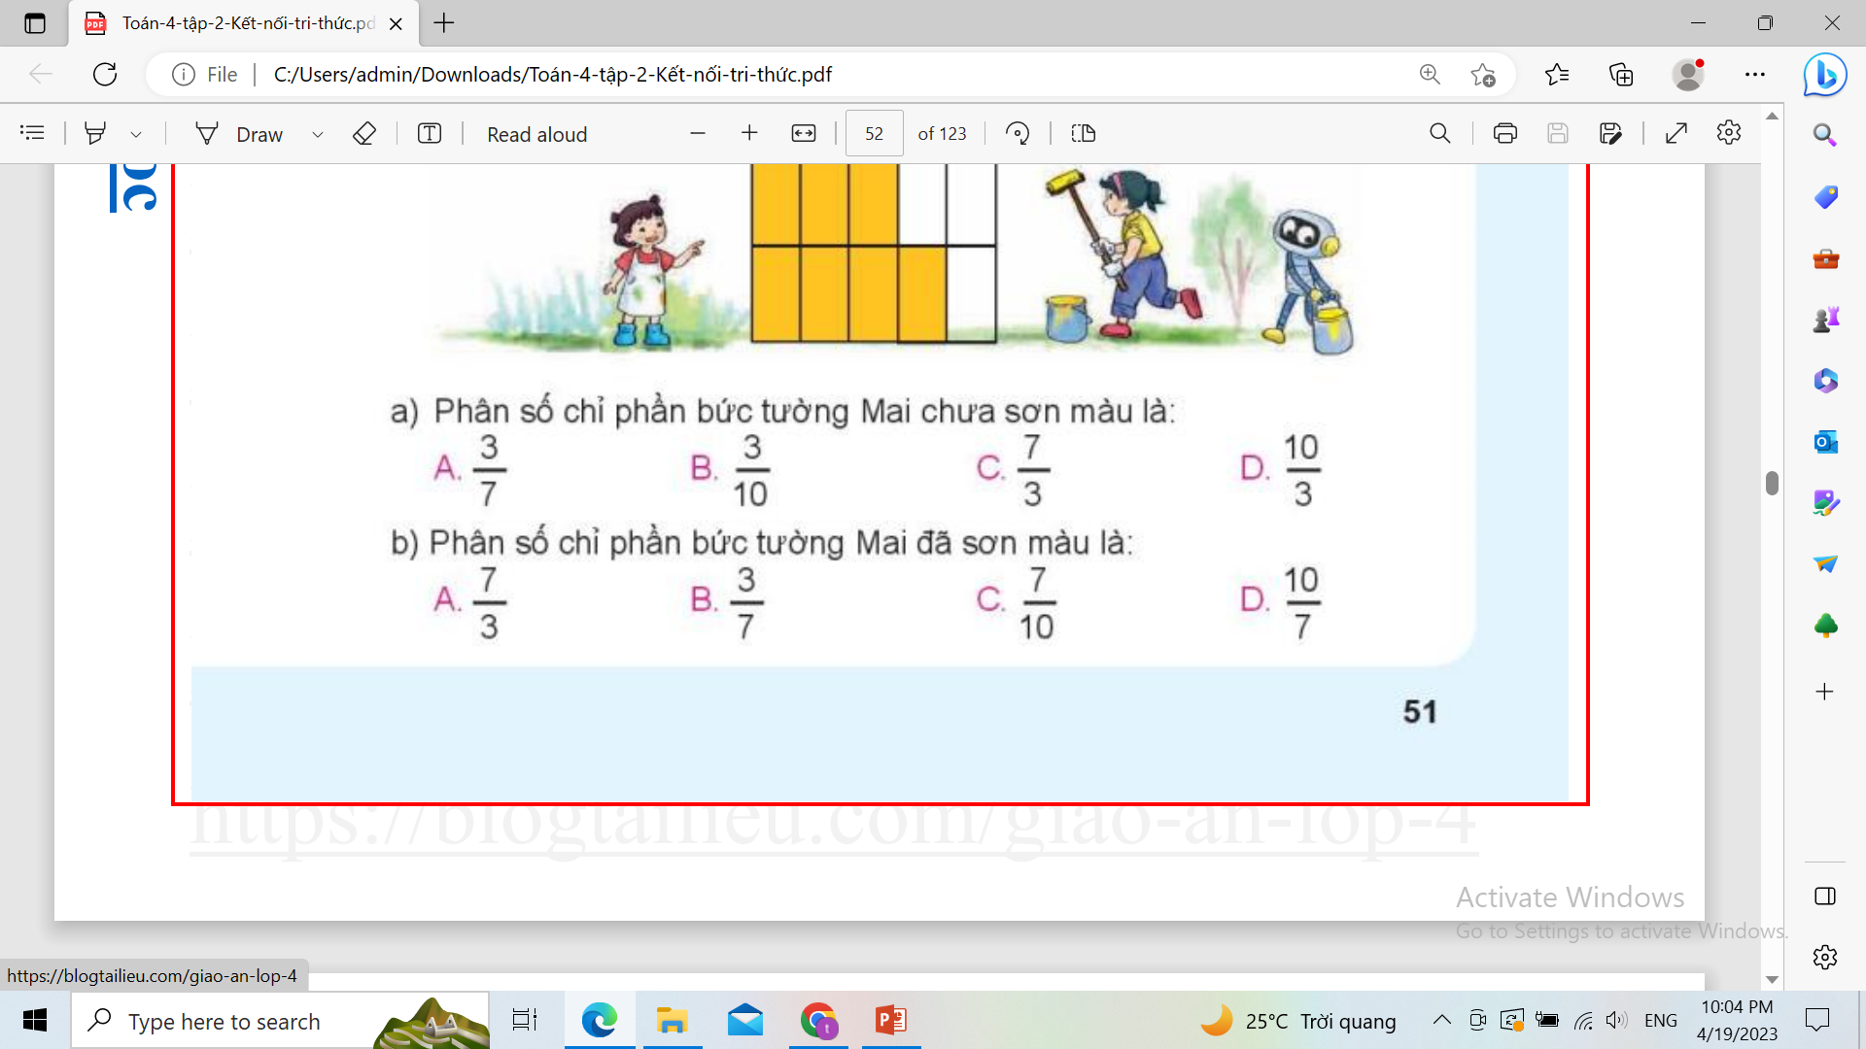
Thứ…….ngày ……. tháng ……. năm 2023
TOÁN
Bài 53: LUYỆN TẬP
4.Chọn câu trả lời đúng

Slide 6
Thứ…….ngày ……. tháng ……. năm 2023
TOÁN
Bài 53: LUYỆN TẬP
4.Chọn câu trả lời đúng
B
C

Slide 7

XIN CHÂN THÀNH CẢM ƠN
QUÝ THẦY CÔ GIÁO VÀ CÁC EM

